Slide 1
实习总结汇报 · INTERNSHIP REPORT
StarryOS 异步驱动开发
汇报人：刘卫 ｜ 实习时间：2026-06-21 ~ 2026-10-4
仓库：daivy2333/StarryOS · mul-hart-k3 分支
14 周
153 次
42 篇
实习周期
代码提交
周记与笔记

Slide 2
01 · 内容总览 OVERVIEW
三个月，两个异步驱动：先串口，然后网卡多核
PHASE 1
PHASE 2
PHASE 3
6/21 – 7/25
7/26 – 9/4
9/5 – 9/27
异步串口 · D1 真板
异步网卡 · QEMU 单核
K3 接入 + 多核适配
Lichee RV Dock D1 真板跑通串口收发，拿到完整性能数据
从同步接通到故障恢复共八个步骤，逐项验证推进
两驱动多核绑核适配，SMP=16 场景收口
成果
串口：D1 真板正常收发，64B 短包达 96.6% 线速
网卡：SMP=16 下 TCP / UDP 双向正常，poll / select 可用，故障注入后可恢复
StarryOS 异步驱动开发 · 实习总结汇报
02 / 12

Slide 3
02 · 运行效果 RESULTS
运行效果：两个驱动均正常工作，指标全部来自实测
异步串口 · D1 真板 物理线速 11.52 KB/s @ 115200 bps
异步网卡 · SMP=16 2026-09-26 运行记录
测试项 | 结果
64B 写 + 排空 ×100 | 11.13 KB/s，96.6% 线速，错误 0
1024B 批量排空 | 99.1% 线速
单字节发送延迟 | 平均 0.186 ms
非阻塞读 O_NONBLOCK | PASS，空读返回 EAGAIN
整轮基准 | 进程 exit 0
测试项 | 结果
绑核检查 | 零拒绝，PASS
关定时器跨核唤醒 | IPI 发送 = 接收 = 191，PASS
TCP / UDP 双向 | 各发 8 收 8，提交 = 完成 = 回收
队列满载恢复 | 64 槽压满再释放，计数 322 闭合，在途 0
探针退出 & 抓包核对 | exit 0，与宿主机抓包逐项一致
数据出处：StarryOS 仓库留档（W15 实习总结），网卡数据为 2026-09-26 运行记录；实际运行截图见下一页
StarryOS 异步驱动开发 · 实习总结汇报
03 / 12

Slide 4
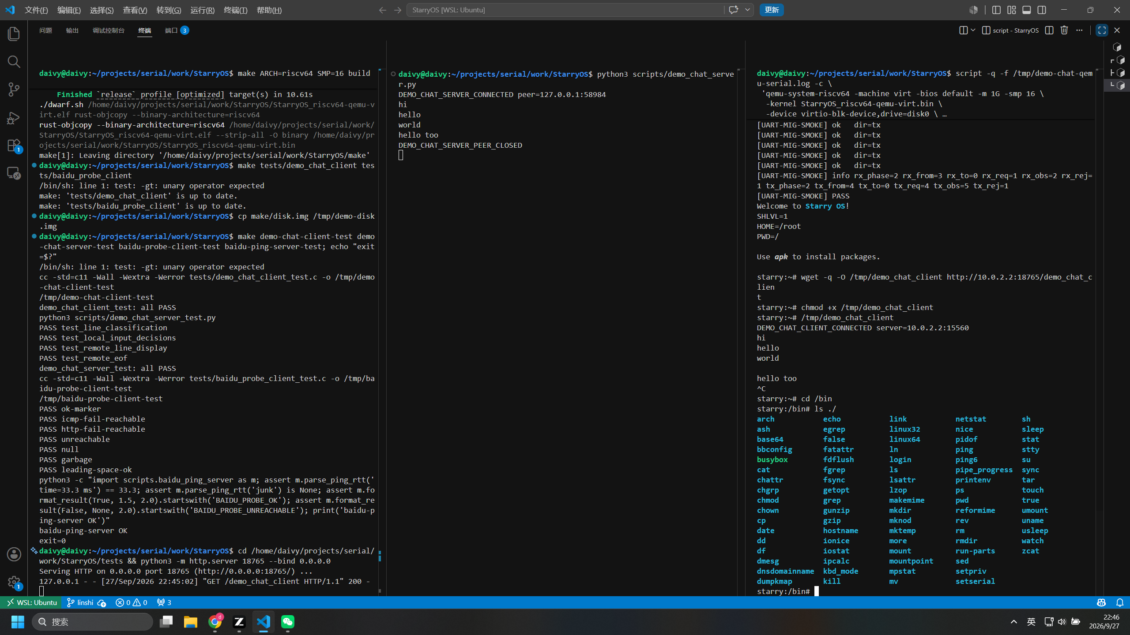
03 · 运行截图 DEMO
运行截图：串口与网卡实测终端输出
演示图片占位：请替换为串口 / 网卡实际运行截图
建议放终端输出或基准测试全过程截图，图片较大，独占本页展示
StarryOS 异步驱动开发 · 实习总结汇报
04 / 12

Slide 5
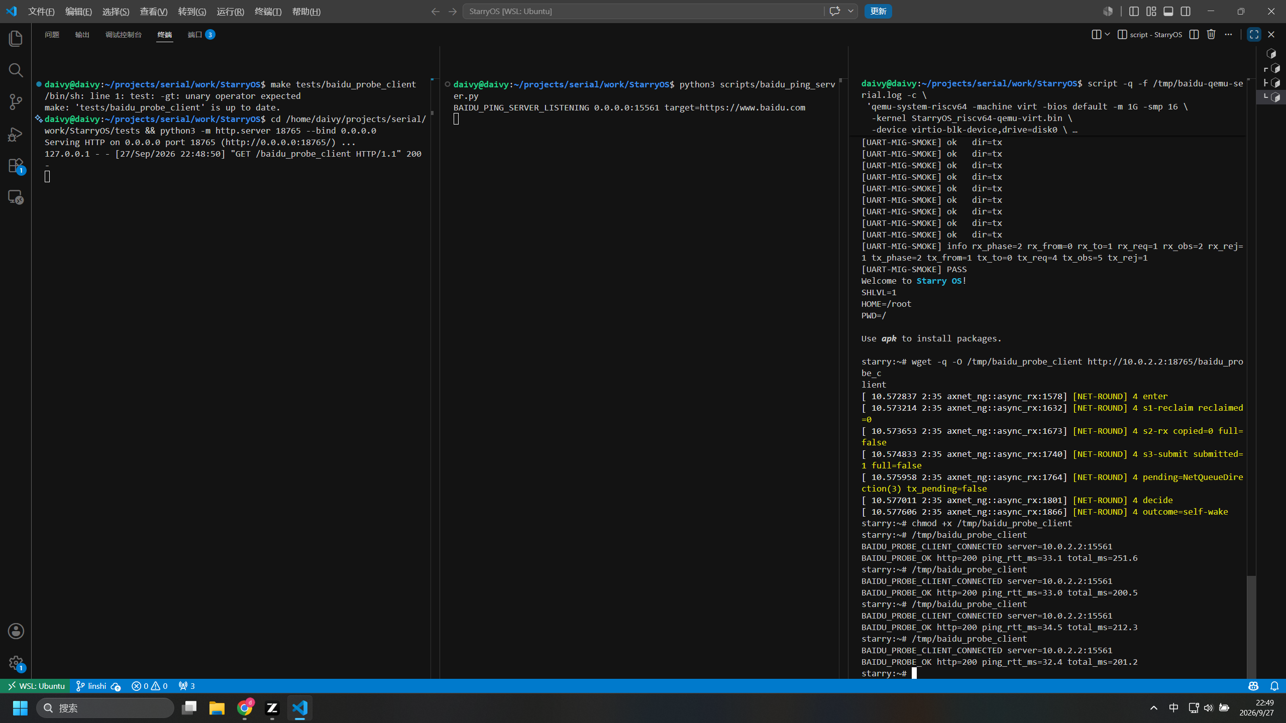
03 · 运行截图 DEMO
运行截图：串口与网卡实测终端输出
演示图片占位：请替换为串口 / 网卡实际运行截图
建议放终端输出或基准测试全过程截图，图片较大，独占本页展示
StarryOS 异步驱动开发 · 实习总结汇报
04 / 12

Slide 6
04 · 动机 MOTIVATION
为什么做异步驱动：中断只负责唤醒，搬运交给后台批处理
纯轮询
纯中断
设备没事也反复查询，空闲时 CPU 空转，功耗白白消耗
每次到达都进 ISR，吞吐量变大就是中断风暴，CPU 被中断处理占满
方案：中断只负责唤醒，后台 copier 批量搬运（NAPI 思路）
外设 IRQ
数据到达触发中断
ISR
仅确认原因、清中断
Waker
唤醒等待中的任务
Copier
后台批量搬运数据
异步任务
协议处理与业务逻辑
空闲时
繁忙时
背压与恢复
全链路睡眠，CPU 不做无用轮询
批处理推进搬运，中断次数被压低
队列有界、背压可见、故障可恢复
StarryOS 异步驱动开发 · 实习总结汇报
05 / 12

Slide 7
05 · 开发范式 PATTERN
开发范式：四段触发链统一骨架，四条契约守住正确性
1 ISR 收中断
中断到达，进入处理
2 识别原因
读寄存器确认中断源
3 唤醒 waker
通知等待中的任务
4 调度任务
异步任务接管后续处理
四条契约
01
ISR 不搬数据
只做原因确认、清中断、唤醒，数据搬运交给后台任务
02
注册后立即重查
waker 注册后立刻重查硬件状态，防止丢失唤醒
03
每轮工作量有上限
单轮处理预算化，积压显式可见而非隐性堆积
04
先放锁再唤醒
返回等待前先释放锁再唤醒，避免死锁
StarryOS 异步驱动开发 · 实习总结汇报
06 / 12

Slide 8
06 · 范式对照 COMPARISON
串口 vs 网卡：同构的是骨架，差异留在数据层
维度 | 异步串口 | 异步网卡
同构部分 · 范式覆盖
触发链骨架 | 四段骨架，两个驱动同一套写法
Waker 机制 | 同一个 embassy_sync::AtomicWaker
OS 抽象 | 同一组 OsRuntime / OsWakerSet trait，驱动不依赖具体任务实现
差异部分 · 按设备设计
数据结构 | 字节流 + 双 SPSC 环形缓冲 | 整包 + 描述符固定槽位 + 代际序号
不抽象的理由 | completion 语义、背压表达、故障分类在两个设备上完全不同，强抽 trait 会退化
StarryOS 异步驱动开发 · 实习总结汇报
07 / 12

Slide 9
07 · 范式落地 IMPLEMENTATION
网卡五层数据流：每一层职责单一，故障语义完整
L1 · ISR 收中断、识别原因、唤醒
发送记录
每次发送携带代际号 + 序号
提交 = 完成 = 回收，三处计数闭合后缓冲区才复用
迟到的完成通知不跨代生效
L2 · 队列 owner 唯一后台任务，收发预算制推进
L3 · 栈 runner 推进 smoltcp 收发、维护与定时器
恢复语义
L4 · 就绪桥 单槽 waker 展开成多等待者，接 poll / select
等待者取消 / 提交前撤销 / 设备持有，三段区分
复位须确认设备清零后才重建队列
故障注入：无重复释放、无永久挂起、无静默丢包
L5 · socket 面向应用的收发接口
StarryOS 异步驱动开发 · 实习总结汇报
08 / 12

Slide 10
08 · 多核扩展 MULTICORE
多核绑核与跨核唤醒：角色固定落核，IPI 恰好一次
背景
C0
C1
C2
C3
K3 目标板：8 × X100 + 8 × A100，共 16 核；后台角色必须固定绑核
X100
×8
C4
C5
C6
C7
绑核规则
角色 i → 可调度集合第 (anchor + i) 个，入队前完成；网卡 owner / runner、串口 RX / TX copier 各占一核
C8
C9
C10
C11
跨核唤醒
A100
×8
本地优先；必须跨核时恰好一次 IPI，避免唤醒风暴
C12
owner
C13
runner
C14
串口 RX
C15
串口 TX
观测手段
■ 角色落点（示意）：C12 网卡 owner，C13 网卡 runner，C14 串口 RX copier，C15 串口 TX copier
串口 152 字节、网卡 V5 两组快照命令，直接读出「谁跑在哪个核」
结果：SMP=16 六组场景全过，
IPI 发送 = 接收
StarryOS 异步驱动开发 · 实习总结汇报
09 / 12

Slide 11
09 · 共存与推广 GENERALIZATION
两驱动共存已被验证，范式可推广到新设备
共存证据
网卡开发与测试全程，串口一直承担控制台 I/O——SMP=16 的运行记录本身就是经串口打印的。两个驱动在同一内核中共存工作，互不干扰。
异步串口 已落地
统一开发范式
四段触发链 + 四条契约
异步网卡 已落地
新异步设备 数据层按设备设计
推广路径
新异步驱动照四段骨架写、守四条契约，数据结构层按设备设计——范式只管骨架，不管数据层。
StarryOS 异步驱动开发 · 实习总结汇报
11 / 12

Slide 12
10 · 总结 SUMMARY
总结：用一个范式去研究两个驱动
成果
串口和网卡正常工作，都有结论有证据支撑
方法
两个驱动沉淀出一套统一开发范式
后续
K3 真板验证，后续还只能看后续的，正在努力中
StarryOS 异步驱动开发 · 实习总结汇报
12 / 12

Slide 13
